Slide 1
DataList

Slide 2
Огляд
Огляд елемента DataList
Властивості
Події
Шаблони
Приклад Телефона книга

Slide 3
Огляд елемента DataList
DataList- ітеративний елемент типу таблиця, який підтримує велику кількість шаблонів, а також направлений рендер(розміщення елементів по вертикалі і горизонталі) і розбиття на сторінки. Викоритовується тоді, коли закінчуються можливості Reapeter елементу.

Slide 4
Поля
Назва | Опис
CancelCommandName | Використовується для представлення імені команди Cancel
DeleteCommandName | Використовується для представлення імені команди Delete
EditCommandName | Використовується для представлення імені команди Edit
SelectCommandName | Використовується для представлення імені команди Select
UpdateCommandName | Використовується для представлення імені команди Update

Slide 5
Властивості
Назва | Опис
Items | Колекція елементів, які в даний момент відображаються в таблиці
SelectedItem | Вибраний елемент
RepeatColumns | Кількість стовпчиків в таблиці
RepeatDirection | Орієнтація елемента DataList
GridLines | Стиль сітки

Slide 6
Події
Назва | Опис
CancelCommand | Натиснута кнопка Cancel в таблиці
DeleteCommand | Натиснута кнопка Delete в таблиці
EditCommand | Натиснута кнопка Edit в таблиці
ItemCommand | Натиснута будь-яка кнопка Edit в таблиці
UpdateCommand | Натиснута кнопка Update в таблиці
ItemCreated | DataList створений
ItemDataBound | DataList звязаний з даними
SelectedIndexChanged | В DataList вибраний новий елемент

Slide 7
Шаблони
Назва | Опис
AlternatingItemTemplate | Шаблон парних елементів таблиці
EditItemTemplate | Шаблон редактованого елемента таблиці
HeaderTemplate | Шаблон верхнього колонтитула таблиці
ItemTemplate | Шаблон елемента таблиці
SelectedItemTemplate | Шаблон вибраного елемента таблиці
SeparatorTemplate | Шаблон розділювача в таблиці
FooterTemplate | Шаблон нижнього колонтитула таблиці

Slide 8
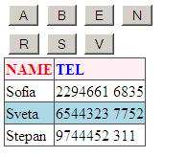
Приклад Телефона книга

Slide 9
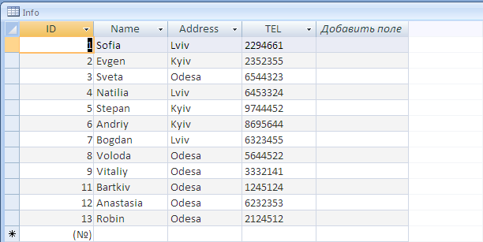
Таблиця Info
Файл MyControl.ascx.cs

Slide 10
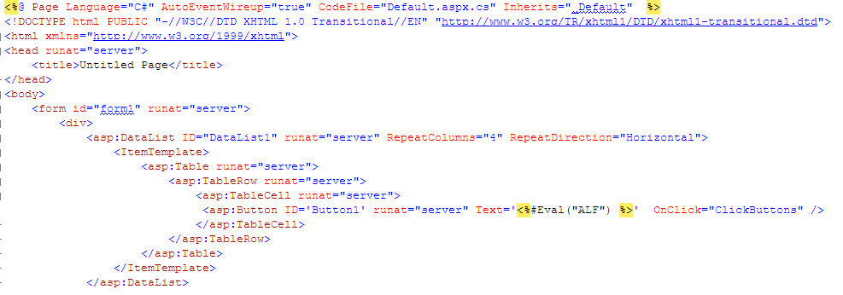
Розмітка сторінки
Файл Default.aspx

Slide 11
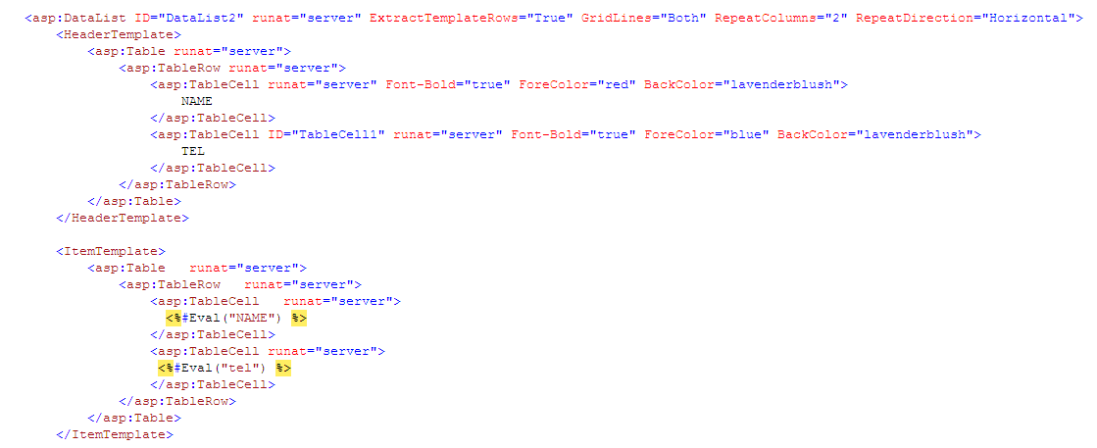
Розмітка сторінки
Файл Default.aspx

Slide 12
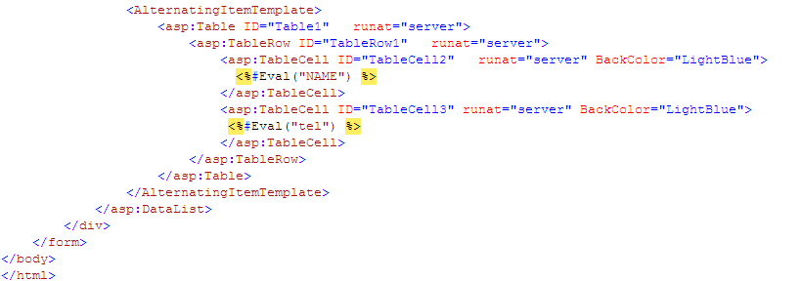
Розмітка сторінки
Файл Default.aspx

Slide 13
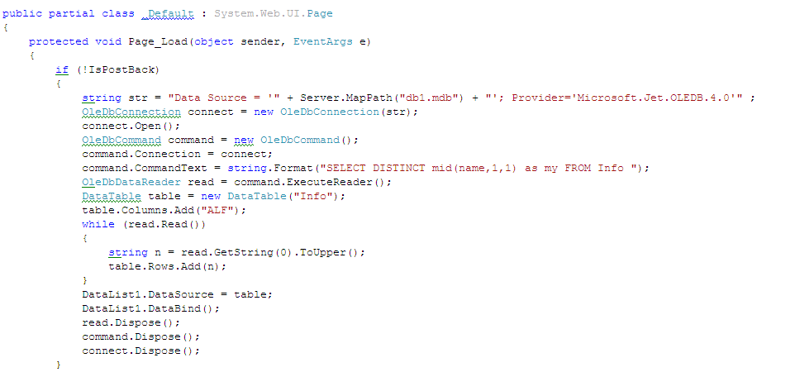
Page_Load
Файл Default.aspx.cs

Slide 14
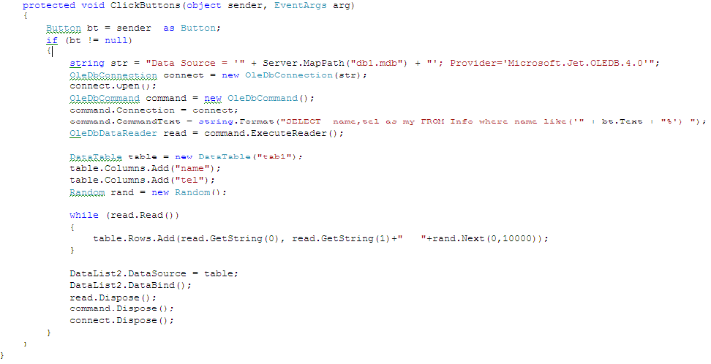
ClickButton
Файл Default.aspx.cs

